Slide 1
ПРОИЗВОДСТВО ПО РАССМОТРЕНИЮ ХОЗЯЙСТВЕННЫХ (ЭКОНОМИЧЕСКИХ) СПОРОВ И ИНЫХ ДЕЛ С УЧАСТИЕМ ИНОСТРАННЫХ ЛИЦ

Slide 2
Компетенция судов, рассматривающих экономические дела, в Республике Беларусь по рассмотрению хозяйственных (экономических) споров и иных дел с участием иностранных лиц
Суды, рассматривающие экономические дела, в Республике Беларусь рассматривают хозяйственные (экономические) споры и иные дела, связанные с осуществлением предпринимательской и иной хозяйственной (экономической) деятельности с участием иностранных лиц, если:
1) ответчик находится или проживает на территории Республики Беларусь либо на территории Республики Беларусь находится его имущество;
2) орган управления, филиал или представительство иностранного лица находятся на территории Республики Беларусь;
3) спор возник из договора, по которому исполнение должно иметь место или имело место на территории Республики Беларусь;
4) требование возникло из причинения вреда имуществу действием или иным обстоятельством, имевшими место на территории Республики Беларусь, либо при наступлении вреда на территории Республики Беларусь;
5) спор возник из неосновательного обогащения, имевшего место на территории Республики Беларусь;
6) истец по делу о защите деловой репутации находится в Республике Беларусь;
7) спор возник из отношений, связанных с обращением ценных бумаг, выпуск которых имел место на территории Республики Беларусь;
8) заявитель по делу об установлении факта, имеющего юридическое значение, указывает на наличие этого факта на территории Республики Беларусь;
9) спор возник из отношений, связанных с государственной регистрацией имен и иных объектов и оказанием услуг в международной ассоциации сетей Интернет на территории Республики Беларусь;
10) в иных случаях – при наличии тесной связи спорного правоотношения с территорией Республики Беларусь.

Slide 3
Исключительная компетенция судов, рассматривающих экономические дела, в Республике Беларусь по рассмотрению дел с участием иностранных лиц
К исключительной компетенции судов, рассматривающих экономические дела, в Республике Беларусь относится рассмотрение следующих дел с участием иностранных лиц:
1) по спорам в отношении находящегося в государственной собственности Республики Беларусь имущества, в том числе по спорам, связанным с приватизацией государственного имущества и принудительным отчуждением имущества для государственных нужд;
2) по спорам, предметом которых является недвижимое имущество, если оно находится на территории Республики Беларусь, в том числе об установлении факта владения недвижимостью или права на нее;
3) по спорам о признании недействительными записей в государственных реестрах (регистрах, кадастрах), произведенных государственным органом Республики Беларусь, в компетенцию которого входит ведение такого реестра (регистра, кадастра);
4) по спорам, связанным с учреждением, регистрацией или ликвидацией на территории Республики Беларусь юридических лиц и индивидуальных предпринимателей, а также обжалованием решений органов этих юридических лиц;
5) об экономической несостоятельности (банкротстве) юридических лиц и индивидуальных предпринимателей, местом нахождения или местом жительства которых является Республика Беларусь;
6) по спорам об исключении имущества из описи или освобождении его от ареста, если арест имущества проведен соответствующим государственным органом Республики Беларусь;
7) по спорам, связанным с признанием недействительными ненормативных правовых актов государственных органов, органов местного управления и самоуправления Республики Беларусь.

Slide 4
Процессуальные последствия рассмотрения иностранным судом дела по спору между теми же лицами, о том же предмете и по тем же основаниям
1 суд оставляет исковое заявление без рассмотрения , если в производстве иностранного суда находится на рассмотрении дело по спору между теми же лицами, о том же предмете и по тем же основаниям, при условии, что рассмотрение данного дела в соответствии со статьей 236 ХПК не относится к исключительной компетенции судов, рассматривающих экономические дела, в Республике Беларусь.
2 суд прекращает производство по делу, если имеется вступившее в законную силу решение иностранного суда, принятое по спору между теми же лицами, о том же предмете и по тем же основаниям, при условии, что рассмотрение данного дела в соответствии со статьей 236 ХПК не относится к исключительной компетенции судов, рассматривающих экономические дела, в Республике Беларусь.

Slide 5
Порядок рассмотрения дел с участием иностранных лиц
Дела с участием иностранных лиц рассматриваются судом, рассматривающим экономические дела, в Республике Беларусь по правилам, установленным настоящим Кодексом, с учетом особенностей, предусмотренных настоящей главой, если иное не установлено международным договором Республики Беларусь.
Дела с участием иностранных лиц, если эти лица или органы их управления, филиалы, представительства либо их представители, уполномоченные на ведение дела, находятся или проживают на территории Республики Беларусь, рассматриваются в сроки, установленные настоящим Кодексом ( ст. 175 ХПК).
Если иностранные лица, участвующие в деле, рассматриваемом судом, рассматривающим экономические дела, в Республике Беларусь, находятся или проживают за пределами Республики Беларусь, они извещаются о судебном разбирательстве определением суда, рассматривающего экономические дела, путем направления поручения в учреждение юстиции или другой компетентный орган иностранного государства. В таких случаях рассмотрение дела продлевается судом, рассматривающим экономические дела, на срок, установленный международным договором Республики Беларусь для направления поручений в учреждение юстиции или другой компетентный орган иностранного государства, а при отсутствии в договоре такого срока или при отсутствии указанного договора – на срок не более шести месяцев.

Slide 6
Процессуальные права и процессуальные обязанности иностранных юридических лиц, иностранных граждан и лиц без гражданства
Иностранные юридические лица, иностранные граждане и лица без гражданства пользуются процессуальными правами и несут процессуальные обязанности наравне с юридическими лицами, индивидуальными предпринимателями и гражданами Республики Беларусь.
Иностранные юридические лица, иностранные граждане и лица без гражданства имеют право обращаться в суды, рассматривающие экономические дела, в Республике Беларусь по правилам подведомственности и подсудности, установленным настоящим Кодексом, в целях защиты своих нарушенных или оспариваемых прав и законных интересов в сфере предпринимательской и иной хозяйственной (экономической) деятельности.
Иностранные юридические лица, иностранные граждане и лица без гражданства, участвующие в деле, должны представить в суд, рассматривающий экономические дела, доказательства, подтверждающие их юридический статус и право на осуществление предпринимательской и иной хозяйственной (экономической) деятельности. В случае непредставления таких доказательств суд, рассматривающий экономические дела, вправе истребовать их по своей инициативе.
Правительством Республики Беларусь могут быть установлены ответные ограничения (реторсии) в отношении прав граждан и юридических лиц тех государств, в которых имеются специальные ограничения прав граждан и юридических лиц Республики Беларусь.

Slide 7
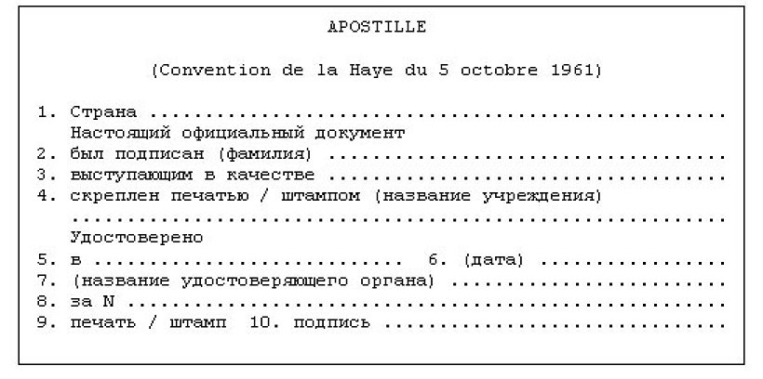
Требования, предъявляемые к документам иностранного происхождения
Документы, выданные, составленные или удостоверенные по установленной форме компетентными органами иностранных государств за пределами Республики Беларусь согласно законодательству иностранных государств в отношении юридических лиц, индивидуальных предпринимателей и граждан Республики Беларусь или иностранных юридических лиц, иностранных граждан и лиц без гражданства, принимаются судами, рассматривающими экономические дела, в Республике Беларусь при наличии их легализации или проставления апостиля, если иное не установлено международным договором Республики Беларусь.
Документы, составленные на иностранном языке, при представлении в суд, рассматривающий экономические дела, в Республике Беларусь должны сопровождаться надлежащим образом заверенным их переводом на один из государственных языков Республики Беларусь.

